Slide 1
15.1 Základní větné členy
Elektronická učebnice - II. stupeň Základní škola Děčín VI, Na Stráni 879/2 – příspěvková organizace Český jazyk a literatura
Slovo můžeme sledovat z různých pohledů:
jak vzniklo
jaký má význam
z čeho je složeno
jak zní
jak se chová, stane-li se součástí věty
pak slovo nazýváme větným členem
SKLADBA (syntax) = jazykovědná disciplína zabývající se vztahy mezi slovy ve větě
Autor: Mgr. Eva Zralá

Slide 2
15.2 Co již víme o větných členech?
Elektronická učebnice - II. stupeň Základní škola Děčín VI, Na Stráni 879/2 – příspěvková organizace Český jazyk a literatura
1. | PODSTATNÁ JMÉNA
2. | PŘÍDAVNÁ JMÉNA
3. | ZÁJMENA
4. | ČÍSLOVKY
5. | SLOVESA
6. | PŘÍSLOVCE
7. | PŘEDLOŽKY
8. | SPOJKY
9. | ČÁSTICE
10. | CITOSLOVCE
plnovýznamová slova
větné členy
základní
rozvíjející
podmět
přísudek
předmět
přívlastek
příslovečné určení
doplněk
Větným členem se slovo stane, splní-li dvě podmínky:
musí být plnovýznamové
musí být součástí věty
na, jezdí, Vláďa, venku, kole
gramatická
slova
Venku jezdí Vláďa na kole.
Za jeden větný člen pokládáme:
spojení předložky a jména (na poli, pro mladé, za ní)
zvratné sloveso (díval se, přáli si)
složený tvar slovesný (pil jsem, bude pršet, byl by přišel)
Větnými členy nejsou spojky a částice.
Větný člen může být:
několikanásobný
holý
rozvitý
Vláďa a Honzík
Vláďa
veselý Vláďa

Slide 3
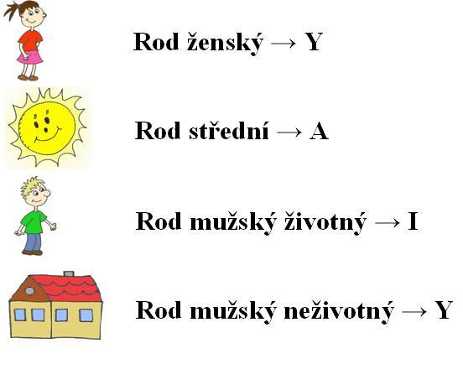
15.3 Jaké si řekneme nové termíny a názvy?
Elektronická učebnice - II. stupeň Základní škola Děčín VI, Na Stráni 879/2 – příspěvková organizace Český jazyk a literatura
Pamatuj!
Toto pravidlo platí pouze pro slovesa v čase minulém.
PODMĚT (subjekt)
označuje nositele či původce děje
ptáme se na něj: KDO, CO?
nejčastěji vyjádřen podstatným jménem
podmět nemusí být ve větě vyjádřen = podmět nevyjádřený
značíme:
PO
Jenda se hlásí.
S
Jenda se hlásí.
Jenda se hlásí.
PŘÍSUDEK (predikát)
vyjadřuje děj, činnost
ptáme se na něj: CO DĚLÁ PODMĚT? CO SE O PODMĚTU ŘÍKÁ?
rozlišujeme přísudek:
slovesný - sloveso v určitém tvaru (přichází, byl by přišel) - způsobové / fázové sloveso + infinitiv (chtěl přijít) - citoslovce (Pes hop přes plot.)
slovesně jmenný – sponové sloveso + jméno (byl veselý)
jmenný – spona není vyjádřena (Vstup zakázán.)
značíme:
PŘ
Jenda se hlásí.
P
Jenda se hlásí.
Jenda se hlásí.
způsobová slovesa:
chtít, mít (povinnost), moci, muset, smět
fázová slovesa:
začít, začínat, přestat, přestávat, zůstat, zůstávat
sponová slovesa:
být, bývat, stát se, stávat se
Dívky si vyprávěly o filmu.
Dívky si vypráví o filmu.

Slide 4
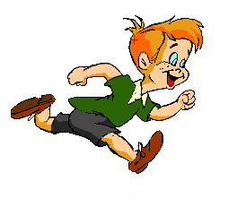
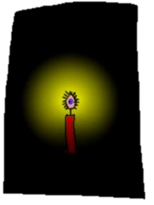
15.4 Co si řekneme nového?
Elektronická učebnice - II. stupeň Základní škola Děčín VI, Na Stráni 879/2 – příspěvková organizace Český jazyk a literatura
věty dvojčlenné | věty jednočlenné (bezpodmětové) | věty neslovesné (větné ekvivalenty)
věty, které obsahují část přísudkovou a část podmětovou (přísudek vyžaduje doplnění podmětem) | věty, které obsahují pouze část přísudkovou (přísudek nevyžaduje doplnění podmětem) | věty, v nichž zcela chybí přísudek (základem bývá: podstatné jméno, přídavné jméno, infinitiv, příslovce, částice, citoslovce)
Pepík utíká. Padá sníh. | Setmělo se. Sněží. | Pozor! Velmi zajímavé.
POZOR – mezi věty dvojčlenné patří i věty s nevyjádřeným podmětem | tyto věty často vyjadřují různé přírodní jevy, pocity | např. příkazy, upozornění, nápisy

Slide 5
15.5 Procvičení a příklady
Elektronická učebnice - II. stupeň Základní škola Děčín VI, Na Stráni 879/2 – příspěvková organizace Český jazyk a literatura
Vypiš podměty a přísudky:
Děti by se měly všechno naučit už ve škole.
Z vrcholu té hory můžeš vidět rozsáhlé louky a lesy.
Jeho znalosti češtiny jsou dosti chabé.
Stihneš to dokreslit do konce hodiny?
Sněhová bouře přerušila veškeré dopravní spojení.
Rozliš druhy přísudků.
PO PŘ
děti by se měly naučit
(ty) můžeš vidět
znalosti jsou chabé
(ty) stihneš
bouře přerušila
druh přísudku
slovesný (způsobové sloveso + infinitiv)
slovesný (způsobové sloveso + infinitiv)
slovesně jmenný (sponové sloveso + příd. jméno)
slovesný (určitý tvar plnovýznamového slovesa)
slovesný (určitý tvar plnovýznamového slovesa)
Vyhledej věty jednočlenné (bezpodmětové) a věty neslovesné (větné ekvivalenty).
Blíží se pohroma. Česká televize. Nateklo nám do sklepa. Na ničem mi nesejde. Jéje! Dobře pořiďte. Kde se Honza zranil? Nevstupovat. Svrbí mě dlaň.
Doplň koncovky sloves dle pravidla shoda podmětu s přísudkem:
V rohu stál__ košťata. V řekách se zase objevil__ raci. Pod keři rozkvetl__ sasanky. Žáci plel__ záhony a učitelky jim pomáhal__. Všichni společně odvedl__ velký kus práce. Studenti, studentky i asistenti čekal__ na výsledky. Proudy fanoušků se valil__ na náměstí.

Slide 6
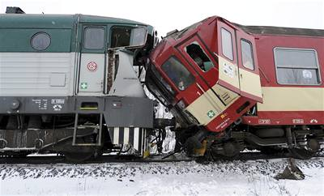
15.6 Něco navíc pro šikovné
Elektronická učebnice - II. stupeň Základní škola Děčín VI, Na Stráni 879/2 – příspěvková organizace Český jazyk a literatura
Pozor na záludná slova:
děti (v množném čísle rodu ženského) Děti si hrály.
slova mužského rodu zakončená na zživotňující koncovku –ové (národové, dnové, hrobové) Národové se stěhovali. X Národy se stěhovaly.
slova kolísající mezi životnýma neživotným vzorem (zavináči / zavináče, nosiči / nosiče, …) Ledoborci pluli. X Ledoborce pluly.
všeobecný podmět – píšeme -i Všichni se sešli na hřišti.
několikanásobný podmět – alespoň jeden člen rodu mužského životného – píšeme -i Petra, Aleš a Julie nám zahráli scénku.
Doplň správné koncovky podle pravidel shody podmětu s přísudkem. Čti pozorně!!!
Stepi v horku vyprahl__.
Vyprahlé stepi opustil__ i lvi.
Srny ucítil__ psy.
Psi ucítil__ srny.
Krávy poplašil__ voli.
Krávy poplašil__ voly.
Kosi zaslechl__ vlaštovky.
Kosy zaslechl__ vlaštovky.
vyprahly (stepi)
opustili (lvi)
ucítily (srny)
ucítili (psi)
poplašili (voli)
poplašily (krávy)
zaslechli (kosi)
zaslechly (vlaštovky)
Nahraďte věty jednočlenné dvojčlennými a věty dvojčlenné jednočlennými.
př. Na této trati došlo už jednou ke srážce vlaků. Na této trati se už jednou srazily vlaky.
věta jednočlenná věta dvojčlenná
Zatmělo se mu před očima. Bolí mě v krku. Za vozem se začal z vyschlé polní cesty zvedat prach. Chtělo se nám všem smát. Anežku pálí oči. Už zvonilo? Každý den bude snídaně v sedm hodin.

Slide 7
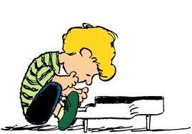
15.7 CLIL (Subject and predicate)
Elektronická učebnice - II. stupeň Základní škola Děčín VI, Na Stráni 879/2 – příspěvková organizace Czech language and literature
SUBJECT
PREDICATE
= two main constituent parts of a sentence
The subject is what (or whom) the sentence is about, while the predicate tells something about the subject.
podmět
přísudek
David plays the piano.
sentence
věta
Who plays the piano?
What does David do?

Slide 8
15.8 Test znalostí
Elektronická učebnice - II. stupeň Základní škola Děčín VI, Na Stráni 879/2 – příspěvková organizace Český jazyk a literatura
Ve které větě je holý podmět? a/ Celou neděli pršelo. b/ Ulicemi prchali zmoklí lidé. c/ Jedné paní z vedlejší ulice ulétl deštník. d/ Ztracený deštník byl nakonec nalezen opodál. | Která z vět je po pravopisné stránce správně? a/ Karkulku polekaly vyceněné vlčí zuby. b/ Všechny dobroty z košíčku se vysypali. c/ Babička i Karkulka byli nakonec osvobozeny. d/ Děti si rádi vyslechli oblíbenou pohádku.
Přísudek slovesně jmenný tvoří: a/ fázové sloveso a infinitiv b/ sponové sloveso a infinitiv c/ způsobové sloveso a jméno d/ sponové sloveso a jméno | Najdi větu jednočlennou: a/ Obloha se náhle zatáhla. b/ Černé mraky se zlověstně hromadily. c/ Pak se zcela setmělo. d/ Prudký déšť bubnoval na střechy domů.
Správné odpovědi:
c
d
a
c
Test na známku

Slide 9
Elektronická učebnice - II. stupeň Základní škola Děčín VI, Na Stráni 879/2 – příspěvková organizace Český jazyk a literatura
15.9 Použité zdroje, citace
Bičíková Vladimíra a kol.: Český jazyk pro 8. ročník, Havlíčkův Brod, Tobiáš, 2002, 1.vydání, ISBN 80-7311-011-3
Sochrová Marie: Český jazyk v kostce, Havlíčkův Brod, Fragment, 1996, 1. vydání, ISBN 80-7200-041-1
http://www.google.cz/imgres?q=podm%C4%9Bt+a+p%C5%99%C3%ADsudek&num=10&hl=cs&gbv=2&biw=1280&bih=709&tbm=isch&tbnid=LNibLBbY2PJ43M:&imgrefurl=http://www.mojecestina.cz/gramatika/shoda-podmetu-s-prisudkem/c2008081801-shoda-podmetu-s-prisudkem.html&docid=11wg02REcrTgfM&imgurl=http://www.helpforenglish.cz/file.php%253Fid%253D23_1243351891_shoda_po_s_ps_-_tabulka&w=552&h=440&ei=cH0MT6bLOMPh4QTZ-ZyCBg&zoom=1&iact=hc&vpx=683&vpy=160&dur=966&hovh=200&hovw=252&tx=124&ty=90&sig=108919970410900659228&sqi=2&page=1&tbnh=151&tbnw=189&start=0&ndsp=17&ved=1t:429,r:3,s:0
http://www.google.cz/imgres?q=podm%C4%9Bt+a+p%C5%99%C3%ADsudek&num=10&hl=cs&gbv=2&biw=1280&bih=709&tbm=isch&tbnid=XBV6wDfN2p7KhM:&imgrefurl=http://www.knihy-hudba.cz/43-jazyky-vzdelani/43885-shoda-podmetu-s-prisudkem-cviceni-z-ceske-gramatiky-4.-vydani/&docid=V5bguT7ZiIcAcM&imgurl=http://www.knihy-hudba.cz/data/eshop/43885-knihy-obrazek.jpg&w=390&h=550&ei=cH0MT6bLOMPh4QTZ-ZyCBg&zoom=1&iact=rc&dur=904&sig=108919970410900659228&sqi=2&page=1&tbnh=170&tbnw=121&start=0&ndsp=17&ved=1t:429,r:11,s:0&tx=68&ty=60
http://www.google.cz/imgres?q=subject+predicate&num=10&hl=cs&gbv=2&biw=1280&bih=709&tbm=isch&tbnid=C8iX56UEJIYcrM:&imgrefurl=http://tx.english-ch.com/teacher/ackie/level-a/-subjects-and-predicates-/&docid=O-dS-rSbmppGHM&imgurl=http://tx.english-ch.com/teacher/ackie/Predicate-main_Full.jpg&w=600&h=236&ei=r30MT9yPNoqB4gSwwLSxBg&zoom=1&iact=hc&vpx=359&vpy=353&dur=4017&hovh=141&hovw=358&tx=262&ty=82&sig=108919970410900659228&sqi=2&page=1&tbnh=80&tbnw=204&start=0&ndsp=15&ved=1t:429,r:6,s:0
kliparty

Slide 10
Elektronická učebnice - II. stupeň Základní škola Děčín VI, Na Stráni 879/2 – příspěvková organizace Český jazyk a literatura
15.10 Anotace
Autor | Mgr. Eva Zralá
Období | 07 – 12/2011
Ročník | 6. až 8. ročník
Klíčová slova | Skladba větná, podnět, přísudek
Anotace | Prezentace popisující základní větné členy, skladbu, typy vět.

